Slide 1
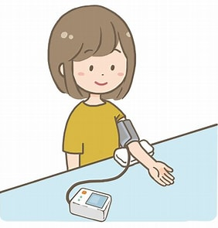



協会けんぽ加入事業所の皆さま
毎日血圧を測ることから健康経営を始めてみませんか？
“血圧チェックで健康経営！”
「にいがた高血圧ゼロチャレンジ」のご案内
〇実施期間 2025年12月1日（月）～2026年２月27日（金）
○対象要件 協会けんぽ「健康経営宣言」を行っており、期間中に血圧測定習慣化に積極的に取り組む
意思のある事業所
【取組例】・職員に毎日血圧測定を実施 ・期間中に社内に血圧計を設置
・家庭で血圧測定を推奨、血圧高値の職員に受診を徹底
・「けんぽ通信」等を活用し、定期的に高血圧予防に関する普及啓発を実施 等
〇参加賞ほか 特に積極的に取り組み成果を上げた企業には、参加賞を差し上げるとともに、好事例と
して、けんぽ通信やメディアを通じて紹介させていただきます。
○申し込み先 裏面申込書により、協会けんぽ新潟支部にお申込みください。
血圧計の貸し出しを希望する事業所様には、
血圧計（上腕式１台、手首式10台）を2週間程度貸し出します。 血圧手帳も差し上げます。
【担当】
全国健康保険協会（協会けんぽ）新潟支部
〒950-8513 新潟県新潟市中央区東大通2-4-4 日生不動産東大通ビル３階（℡025-242-0264）
明治安田生命保険相互会社 新潟支社
〒950-0087 新潟県新潟市中央区東大通1-3-8 明治安田生命新潟駅前ビル（℡025-241-6661）
×
協会けんぽ新潟支部は、明治安田と県民の健康づくりの推進に関する連携協定を締結し、県民のみなさまの健康づくりを応援しています

Slide 2
